Slide 1



TAČR TB050MMR001
Metodika (standardy dostupnosti) pro návrh veřejné infrastruktury v sídlech
Karel Maier | Veronika Šindlerová | Jakub Vorel | Tomáš Peltan
Konference – Výzkum pro regiony, 26. dubna 2017, Praha
Loga řešitelů

Slide 2
Informace o projektu
Zadání:
Politika architektury a stavební kultury ČR
schválená Vládou ČR 14/1/2015 usnesením č. 22
Cíl 1.4
V sídlech zajistit přiměřenou dostupnost veřejné infrastruktury
Opatření 1.4.1
Vytvořit standardy dostupnosti a kapacity zařízení občanského vybavení (zejména pro vzdělávání a výchovu, sociální služby a péči o rodiny, zdravotní služby, kulturu, tělovýchovu a sport, veřejnou správu a ochranu obyvatelstva). […]
Členění metodiky / standardů
Určení metodiky
Cíle metodiky
Druhy veřejných infrastruktur sledované metodikou
Sledované typy dostupnosti
Rozlišení typu území z hlediska intenzity jeho využití
Prahy efektivity vybraných zařízení veřejné infrastruktury
Hodnoty standardů dostupnosti veřejné infrastruktury
Zásady aplikace standardů a prahů efektivity v procesech územního plánování
Odůvodnění
Příloha č. 1: Rešerše existujících publikovaných standardů dostupnosti veřejné infrastruktury
Příklady aplikace metodiky při zpracování územních plánů
Cíle metodiky / standardů
sjednotit praxi územního plánování při vytváření podmínek pro zajišťování dostupnosti veřejných infrastruktur, jmenovitě vybraných druhů občanského vybavení, dopravní a technické infrastruktury a veřejných prostranství
podpořit efektivní plánování veřejné infrastruktury území odpovídající typu sídla a charakteru území z hlediska intenzity jeho využití
identifikovat alternativy rozvoje, které by vedly ke zhoršování dostupnosti veřejných infrastruktur, zejména k rozvoji na plochách, kde nelze nebo není efektivní zajistit odpovídající standard dostupnosti veřejných infrastruktur; vyloučit výběr těchto nežádoucích alternativ a jejich uplatnění v územně plánovací dokumentaci

Slide 3
Představení konkrétního výstupu
Metodika (standardy dostupnosti) pro návrh veřejné infrastruktury v sídlech
Standardy dostupnosti jednotlivých druhů, typů a hierarchických úrovní veřejné infrastruktury
občanské vybavení základní / vyšší
dopravní infrastruktura – doprava v klidu, veřejná hromadná doprava
technická infrastruktura
veřejná prostranství, veřejná zeleň
Dostupnost rozlišena
fyzická – pěší, hromadnou dopravou
časová – kombinace pěší + hromadná doprava
sídelně strukturální – dostupnost jako atribut sídla
Standardy dostupnosti přihlížejí k typu sídla a charakteru území
města > 10 000 obyvatel; kromě částí < 1 000 obyvatel prostorově nesouvisejících s jádrovým územím města;
obce < 10 000 obyvatel v rozvojových oblastech, pokud vykázaly v uplynulých 20 letech výrazný populační růst anebo stavební rozvoj; kromě částí < 1 000 obyvatel prostorově nesouvisejících s jádrovým územím;
města 1000 – 10 000 obyvatel a ostatní obce > 2000 obyvatel, mimo území zařazená do typů A, a B a kromě částí < 1 000 obyvatel prostorově nesouvisejících s jádrovým územím;
obcích neuvedené pod typy A až C, a též části < 1 000 obyvatel prostorově nesouvisející s jádrovým územím.
Metodika je členěna na vlastní „výrokovou“ část metodiky a odůvodnění včetně příkladů aplikace.
Certifikační řízení proběhlo na MMR dne 16/12/2016.

Slide 4
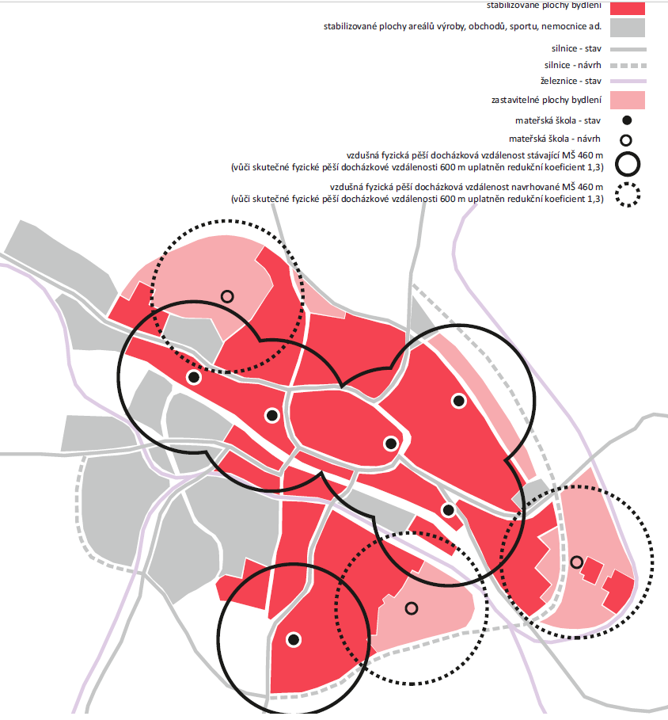
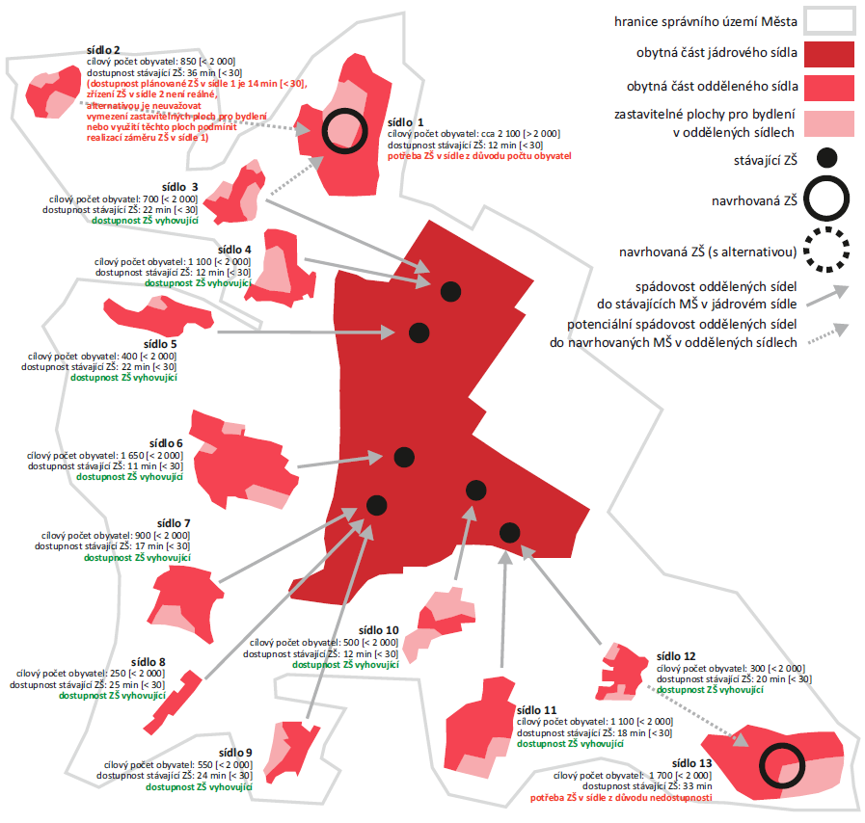
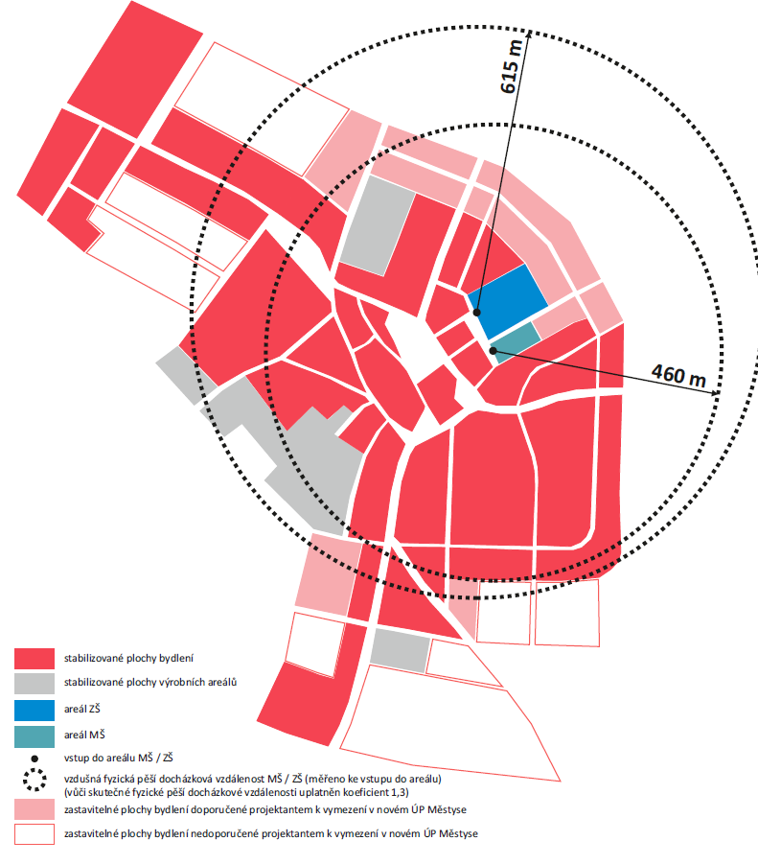
Představení konkrétního výstupu

Slide 5
Aktuální použití výsledku
Přínosy metodiky
Zkvalitnění činnosti úřadů územního plánování a zpracovatelů územně plánovacích podkladů a dokumentací
Zajištění podmínek pro odpovídající dostupnost veřejné infrastruktury v nástrojích územního plánování
Použití standardů
zjišťování a vyhodnocování udržitelného rozvoje území a určení problémů k řešení v územně plánovací dokumentaci
zpracování doplňujících průzkumů a rozborů
u zásad územního rozvoje pro koordinaci územně plánovací činnosti obcí […]
u územních plánů pro stanovení základní koncepce rozvoje území obce, urbanistické koncepce a koncepce veřejné infrastruktury
návazně a přiměřeně v regulačních plánech
Uživatelé metodiky
Ministerstvo pro místní rozvoj ČR (ústřední orgán státní správy na úseku územního plánování)
Úřady územního plánování
pořizovatelé územně plánovacích podkladů a územně plánovacích dokumentací
zpracovatelé územně plánovacích podkladů a územně plánovacích dokumentací

Slide 6
Děkujeme za pozornost
Kontakt na řešitele:
Prof. ing. arch. Karel Maier, CSc
ČVUT v Praze – Fakulta architektury
telefon 224356324
e-mail maier@fa.cvut.cz

